Slide 1

브라우저 객체 모델

Slide 2
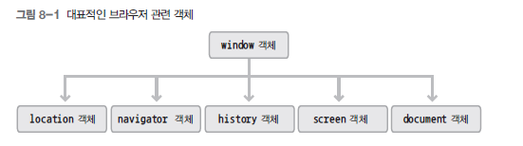
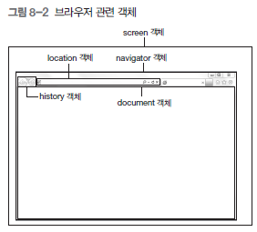
8.0 서론
브라우저 객체 모델 이란?
  BOM, Browser Object Model
  웹 브라우저와 관련된 객체의 집합
    window, location, navigator, history, screen, document 객체
  협의의 브라우저 객체 모델
    document 객체문서는 제외
      객체 모델DOM, Document Object Model 에 포함

Slide 3
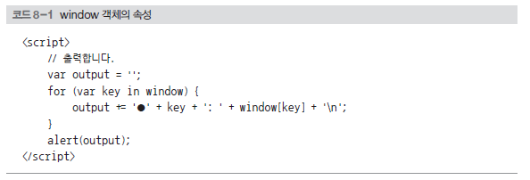
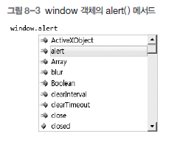
8.1 window 객체
window 객체의 속성 메서드 출력
  코드 실행 시 에러 발생
    파이어폭스 4나 오페라 브라우저 사용하면 결과 확인
    window 객체는 많은 속성과 메서드 가짐

Slide 4

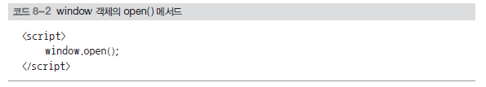
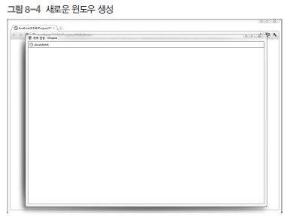
8.2 새로운 window 객체 생성
window 객체
  window 객체의 open() 메서드
    네 개의 매개 변수 가짐
    입력해도 되고 입력하지 않아도 되는 매개 변수를 옵션
      open() 메서드의 모든 매개 변수는 옵션

Slide 5
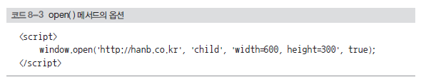
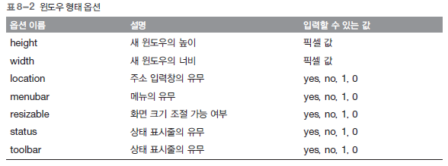
8.2 새로운 window 객체 생성
window 객체
  open() 메서드의 모든 옵션을 사용하는 예제

Slide 6
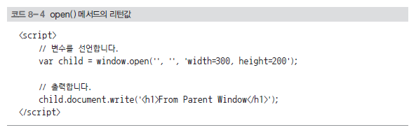
8.2 새로운 window 객체 생성
window 객체
  open() 메서드의 모든 옵션을 사용하는 예제
    첫 번째 매개 변수 - 열고자 하는 HTML 페이지 URL
    두 번째 매개 변수 - 윈도우 간 통신을 하는데 사용하는 윈도우 이름
    세 번째 매개 변수 - 윈도우를 어떠한 모양으로 출력할지 지정하는 옵션
  팝업창을 여는 것에서 끝나지 않고 윈도우 객체 리턴
    예제 코드 8-4]
      새로운 윈도우 객체에 접근해 속성과 메서드 사용 가능

Slide 7
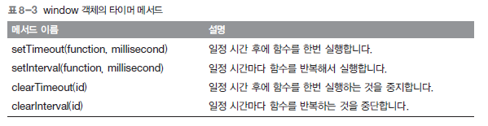
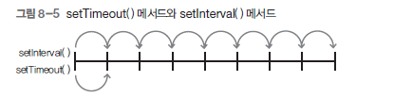
8.3 window 객체의 타이머 메서드
window 객체의 타이머 메서드
  특정한 시간에 특정한 함수를 실행할 수 있게 하는 메서드
    setTimeout() 메서드 - 특정한 시간 후에 한 번 함수 실행
    setInterval() 메서드 - 특정한 시간마다 함수 실행 (메모리 차지)

Slide 8
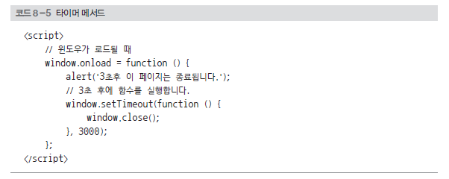
8.3 window 객체의 타이머 메서드
예제 코드 8-5]
  경고창 출력하고 3초 후에 자동으로 윈도우 종료

Slide 9
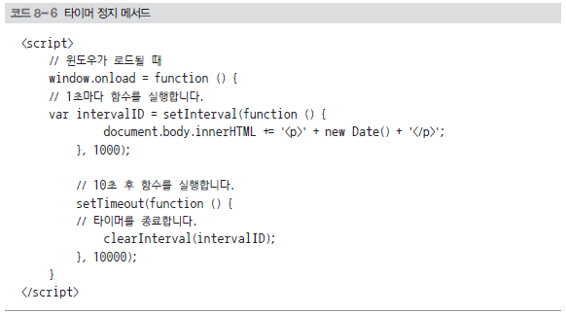
8.3 window 객체의 타이머 메서드
타이머 멈추기
  clearTimeout() 메서드와 clearInterval() 메서드 사용
    setTimeout() 메서드와 setInterval() 메서드 사용하면 타이머 아이디 리턴
    타이머 아이디를 매개 변수에 넣어주면 타이머 정지 가능
  예제 코드 8-6]
    10초 동안 화면에 현재 시간 출력하고 중지
    타이머 관련 메서드는 함수 형태로 많이 사용

Slide 10
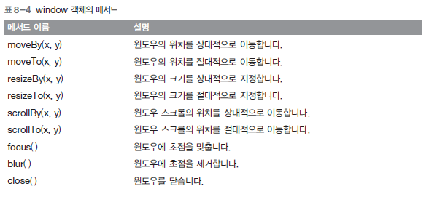
8.4 window 객체의 기본 메서드
window 객체의 형태와 메서드 제공
  ◯◯By() 형태의 메서드
    현재 윈도우를 기준으로 상대적으로 속성 변화
  ◯◯To() 형태의 메서드
    절대적인 기준으로 속성 변화

Slide 11
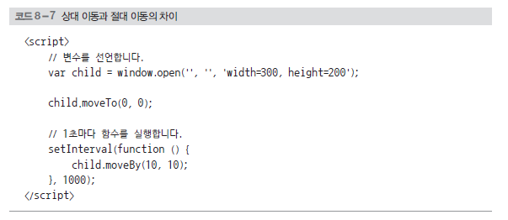
8.4 window 객체의 기본 메서드
상대적/절대적 변경예제
  새로운 window 객체 생성한 후 왼쪽 상단을 0, 0으로 위치
  setInterval() 함수 사용
    1초마다 왼쪽으로 10픽셀, 아래로 10픽셀씩 이동

Slide 12
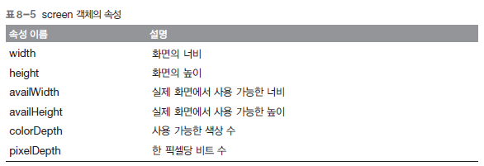
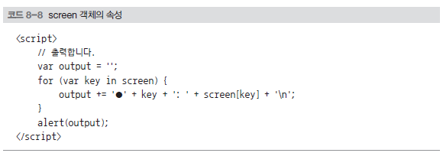
8.5 screen 객체
screen 객체
  웹 브라우저의 화면이 아니라 운영체제 화면의 속성을 가지는 객체
  모든 브라우저가 공통적으로 가지는 screen 객체 속성

Slide 13
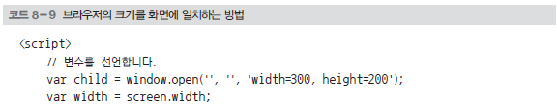
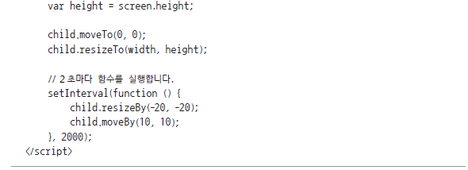
8.5 screen 객체
screen 객체 활용 예제
  팝업창 생성하고 전체화면으로 만듦
  2초마다 크기를 변환하고 이동해 점점 가운데로 수렴

Slide 14
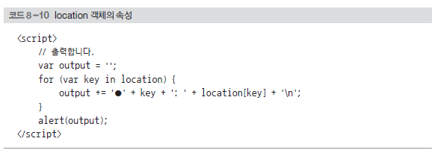
8.6 location 객체
location 객체
  브라우저의 주소 표시줄과 관련된 객체
  location 객체는 프로토콜의 종류, 호스트 이름, 문서 위치 등의 정보
  객체 출력 예제

Slide 15
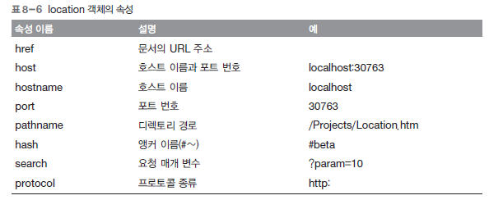
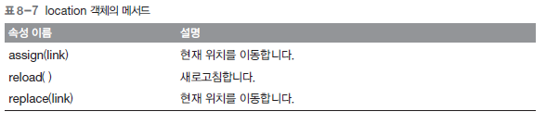
8.6 location 객체
location 객체
  속성과 메서드

Slide 16
8.6 location 객체
location 객체 - 페이지 이동에 많이 쓰임
  페이지 이동 방법
    replace() 메서드는 뒤로 가기 버튼 사용할 수 없음
    location = 'http://hanb.co.kr';
    location.href = 'http://hanb.co.kr';
    location.assign('http://hanb.co.kr');
    location.replace('http://hanb.co.kr');
  페이지 새로 고침 방법
    location = location;
    location.href = location.href;
    location.assign(location);
    location.replace(location);
    location.reload();

Slide 17
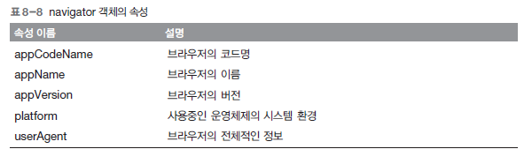
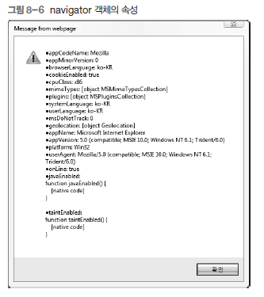
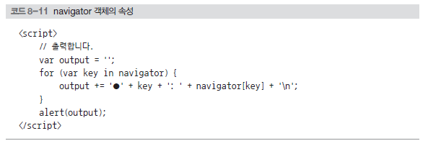
8.7 navigator 객체
navigator 객체
  웹 페이지 실행하고 있는 브라우저에 대한 정보

Slide 18
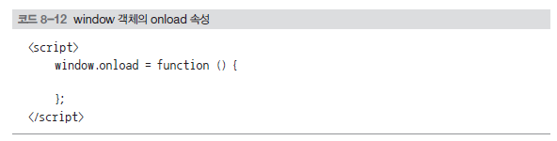
8.8 window 객체의 onload 이벤트 속성
window 객체의 onload 속성
  window 객체의 onload 속성 사용
  이벤트 속성
    문서 객체의 속성 중 on으로 시작하는 속성
    함수를 할당해야
  예제 코드 8-12]
    window 객체가 로드 완료되고 자동으로 할당한 함수 실행

Slide 19
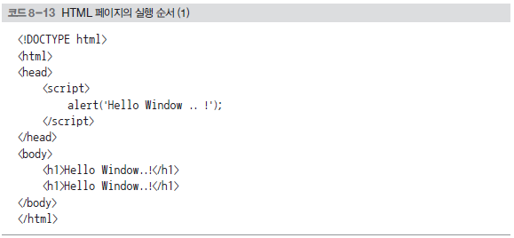
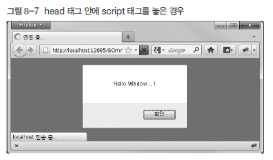
8.8 window 객체의 onload 이벤트 속성
HTML 실행 순서
  웹 브라우저는 위에서 아래로 태그 차례대로 실행 후 화면 출력
  script 태그를 body 태그 전에 실행

Slide 20
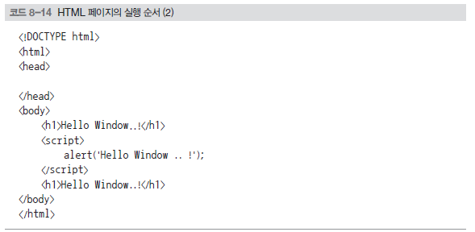
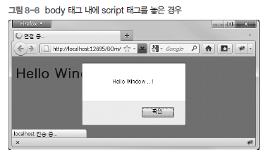
8.8 window 객체의 onload 이벤트 속성
HTML 실행 순서
  script 태그가 body 태그 중간에 있는 경우 실행

Slide 21
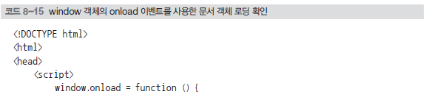
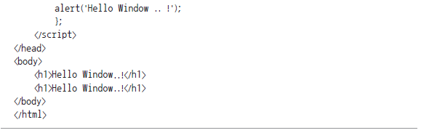
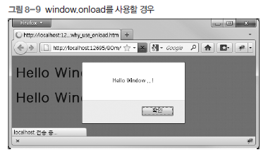
8.8 window 객체의 onload 이벤트 속성
HTML 실행 순서
  window 객체의 onload 이벤트 속성 사용

